Slide 1

Día, Fecha: | Lunes, 31/03/2025
Hora de inicio: | 17:20
SISTEMAS ORGANIZACIONALES Y GERENCIALES 2 Sección P
Erick Eden Sandoval Ramirez

Slide 2
Business Intelligence (BI)
Business Intelligence (BI) o Inteligencia de Negocios es un conjunto de estrategias, tecnologías y herramientas que permiten recopilar, analizar y visualizar datos para tomar decisiones empresariales informadas.

Slide 3
Características de Business Intelligence
Análisis de datos → Transforma grandes volúmenes de información en insights valiosos.
Visualización de datos → Usa gráficos, dashboards e informes interactivos.
Automatización → Facilita reportes en tiempo real para optimizar procesos.
Predicción → Identifica tendencias y patrones para la toma de decisiones estratégicas.
Integración → Se conecta con bases de datos, ERP, CRM y otros sistemas empresariales.

Slide 4
Beneficios de Business Intelligence
Mejora en la toma de decisiones basada en datos.
Aumento de la eficiencia operativa gracias a la automatización de reportes.
Optimización de estrategias de negocio mediante análisis predictivo.
Identificación de oportunidades y riesgos con modelos de datos avanzados.
Mayor competitividad al obtener información precisa y en tiempo real.

Slide 5
Herramientas de Business Intelligence
Power BI (Microsoft) → Líder en visualización y análisis de datos.
Tableau → Potente para dashboards interactivos.
Google Data Studio → Integrado con herramientas de Google.
Qlik Sense → Análisis avanzado y exploración de datos.
SAP BusinessObjects → Enfocado en grandes empresas.

Slide 6
Aplicaciones de Business Intelligence
Ventas y Marketing → Análisis de clientes y predicción de tendencias.
Finanzas → Evaluación de riesgos y optimización de presupuestos.
Salud → Análisis de datos clínicos y mejora de servicios médicos.
Retail → Gestión de inventarios y estrategias de precios.
Manufactura → Optimización de la cadena de suministro.
https://www.youtube.com/watch?v=DtONK8ALWl8

Slide 7
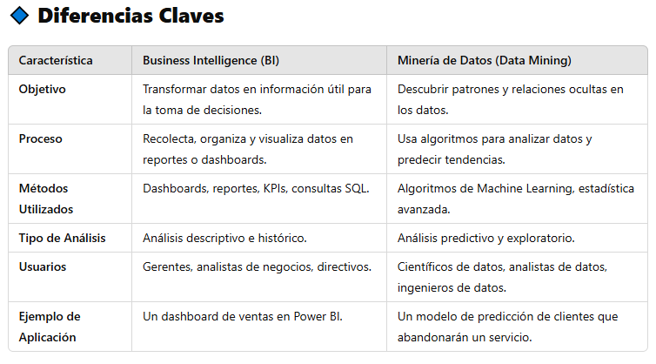
Diferencia entre Business Intelligence (BI) y Minería de Datos (Data Mining)
Business Intelligence (BI) y Minería de Datos (Data Mining) son conceptos relacionados con el análisis de datos, pero tienen enfoques y objetivos distintos.

Slide 8
Relación entre BI y Minería de Datos
La minería de datos es una técnica dentro del BI, ya que permite descubrir patrones ocultos que luego pueden ser visualizados en informes de Business Intelligence.
BI analiza y muestra datos ya estructurados, mientras que la minería de datos explora datos sin estructura para encontrar información valiosa.

Slide 9
Conceptos Fundamentales de Workflow
Un Workflow (flujo de trabajo) es un conjunto de pasos secuenciales y automatizados que definen cómo se ejecuta un proceso dentro de una organización. Se utiliza para mejorar la eficiencia, reducir errores y optimizar la gestión de tareas.

Slide 10
Conceptos Claves en Workflow
1. Actividades o Tareas → Acciones individuales que conforman el proceso.
2. Actores o Roles → Personas, equipos o sistemas responsables de ejecutar tareas.
3. Eventos → Disparadores que inician, detienen o cambian el flujo del proceso.
4. Reglas de Negocio → Condiciones y restricciones que determinan el flujo de ejecución.
5. Conectores o Transiciones → Definen la secuencia entre tareas dentro del flujo.
6. Estados → Situaciones en las que se encuentra un proceso en un momento dado.
7. Entrada y Salida → Datos o documentos que ingresan y resultan del flujo de trabajo.

Slide 11
Tipos de Workflow
1. Workflow Secuencial → Sigue un orden fijo y predefinido de ejecución.
2. Workflow Condicional → Se ejecuta según reglas o decisiones específicas.
3. Workflow Paralelo → Permite ejecutar varias tareas simultáneamente.
4. Workflow Colaborativo → Diferentes usuarios trabajan juntos en tareas interdependientes.
5. Workflow Ad-hoc → Flexible y permite ajustes en tiempo real según necesidades.

Slide 12
Beneficios del Workflow
Automatización de Procesos → Reduce tiempos y errores humanos.
Mayor Transparencia → Facilita el seguimiento del estado de cada tarea.
Optimización de Recursos → Asigna tareas de manera eficiente.
Integración con Otras Tecnologías → Se complementa con ERP, CRM y herramientas de BI.
Mejora la Toma de Decisiones → Proporciona información clara sobre el rendimiento del proceso.

Slide 13
¿Cómo crear un workflow?
Cuando deseamos crear un workflow automatizado, debemos responder tres grandes preguntas:
¿Quiénes? Responder esta pregunta nos permite identificar los participantes, sean humanos o sistemas, que completan las diferentes tareas de un workflow.
¿Qué hacen? Esta pregunta nos obliga a identificar todas las tareas que son relevantes para la consecución del objetivo de negocio.
¿Sobre qué información? Esta última interrogante, nos ayuda a definir los datos relevantes que los participantes necesitan para completar sus tareas.

Slide 14
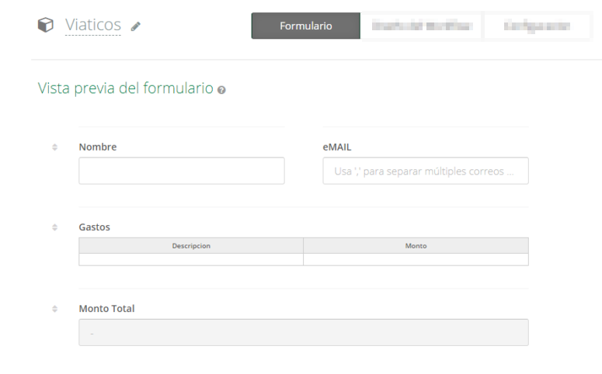
Ejemplo
El formulario asociado al workflow, que contendrá los campos relevantes. Esto corresponde al “¿sobre qué información?“. Estos campos almacenarán la información relevante. Continuando con el ejemplo de la “rendición de viáticos”, un campo sería el nombre de quien solicita la rendición de viáticos, la lista de gastos con sus conceptos y montos, la fecha del gasto, etc.

Slide 15
El diagrama del proceso, es la representación gráfica de las tareas y condiciones que seguirá cada instancia de proceso, y quien debe completar cada una. Esto corresponde a “¿quiénes?” y “¿qué hacen?“. En el ejemplo que venimos manejando, serían las etapas de “Registrar Gasto”, “Revisar Comprobantes”, etc. Notar que este análisis paso a paso del proceso, nos permite eliminar la tarea “Recibir Comprobantes”. Esta tarea antes se hacía manualmente pero ya no es necesaria con el proceso automatizado, aumentando la productividad del negocio. Para el diagrama del proceso se puden utilizar diferentes notaciones gráficas, en INTEGRADOC utilizamos el estándar internacional mundialmente más aceptado: BPMN.

Slide 16
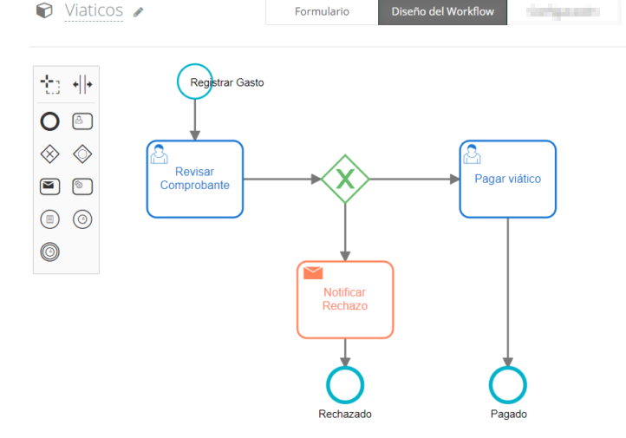

Slide 17
Principios Fundamentales de la Gestión Documental.
La gestión documental es el conjunto de procesos y normas que regulan la creación, organización, almacenamiento y disposición de documentos en una organización. Su objetivo es garantizar la accesibilidad, seguridad y preservación de la información.

Slide 18
Principios Claves de la Gestión Documental
Autenticidad → Un documento debe ser genuino, confiable y verificable, garantizando su origen.
Integridad → La información del documento no debe ser alterada sin dejar rastro, asegurando su completitud y fiabilidad.
Disponibilidad → Los documentos deben estar accesibles cuando y donde se necesiten, según los permisos establecidos.
Confidencialidad → La información debe ser protegida para que solo personas autorizadas puedan acceder a ella.
Organización → Los documentos deben seguir una estructura lógica y clara para su fácil recuperación y gestión.
Clasificación y Metadatos → Se deben etiquetar con información clave para facilitar su búsqueda y categorización.
Seguridad y Protección → Se deben implementar copias de seguridad, cifrado y control de acceso para evitar pérdidas o accesos no autorizados.
Ciclo de Vida Documental → Todo documento sigue un proceso desde su creación, uso, almacenamiento, conservación o eliminación.
Cumplimiento Legal → Debe alinearse con regulaciones y normativas para garantizar el cumplimiento de leyes y auditorías.
Digitalización y Automatización → Uso de herramientas tecnológicas para mejorar la eficiencia en la gestión de documentos.

